Slide 1
Pertemuan 1
Pengenalan konsep IMK(Human, Computer Interaction)

Slide 2
Pendahuluan
Pengertian manusia dapat dilihat dari beberapa aspek:
Biologis.
Spritual.
Antropologi Kebudayaan.
Pengertian interaksi adalah suatu tindakan yang dilakukan oleh seseorang dalam lingkungan yang menjadi pasangannya.

Slide 3
Lanjutan
Pengertian komputer menurut blissmer adalah suatu alat elektronika yang mampu menerima input, memproses input sesuai dengan perintahnya,menyimpan perintah-perintah dan hasil pengolahannya serta menyediakan output dalam bentuk informasi.
Sejarah komputer
Cikal bakal komputer (Charles Babbage) pada tahun 1891-1971.
Komputer generasi pertama(1946-1959)
Komputer generasi kedua(1959-1964) menemukan transistor
Komputer generasi ketiga(1964-1970) menemukan IC
Komputer generasi keempat(1970-sekarang)
LSI(large Scale Integration)=ribuan ic menjadi satu chip
VLSI( Very Large Scale Integration).
ULSI( Ultra Large Scale Integration).

Slide 4
Apa itu IMK
Secara sederhana IMK adalah studi tentang manusia, teknologi komputer dan cara bagaimana mereka saling berinteraksi.
Kita mempelajari IMK untuk dapat menentukan bagaimana membuat agar teknologi komputer dapat lebih berguna bagi manusia.
“IMK adalah apa yang terjadi saat pengguna manusia dan sistem komputer bersama-sama menyelesaikan suatu tugas/pekerjaan”.

Slide 5
it is easy dont to make things hard….it is hard to make things easy

Slide 6
Pengenalan Konsep IMK
Perubahan teknologi
tantangan bidang IMK
Sasaran IMK
Peranan IMK
efek perancangan IMK yang buruk

Slide 7
Perubahan teknologi
Saat ini perkembangan teknologi (komputer) sangat pesat
Hampir setiap saat kita berhubungan dengan teknologi komputer
Pada awal perkembangan komputer tahun 1950, masih sangat sulit dioperasikan, tidak praktis, dan waktu eksekusinya sulit diprediksi

Slide 8
Latar belakang perubahan teknologi
Ukurannya sangat besar dan harganya sangat mahal, sehingga jika dibandingkan tenaga buruh saat itu masih jauh lebih murah.
Hanya dapat dioperasikan oleh tenaga teknisi spesialis yang sudah terbiasa melakukan pemrograman secara on-line dengan menggunakan kartu plong (punch card).
Hanya sedikit yang diketahui tentang bagaimana membuatnya mudah untuk digunakan.

Slide 9
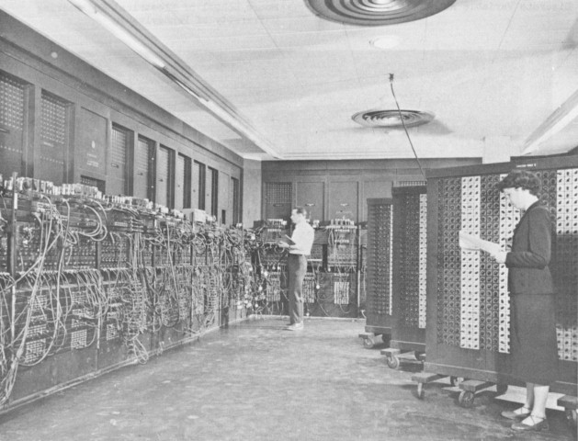
ENIAC 1

Slide 10
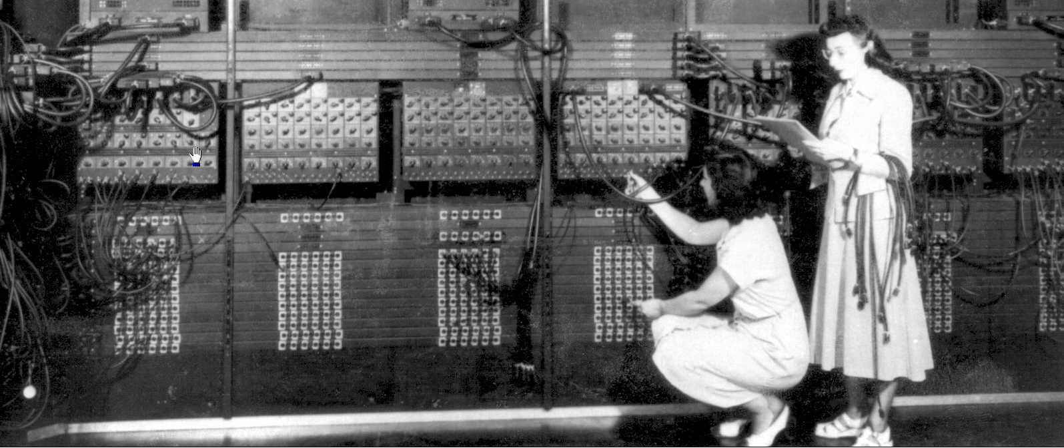
Memprogram ENIAC

Slide 11
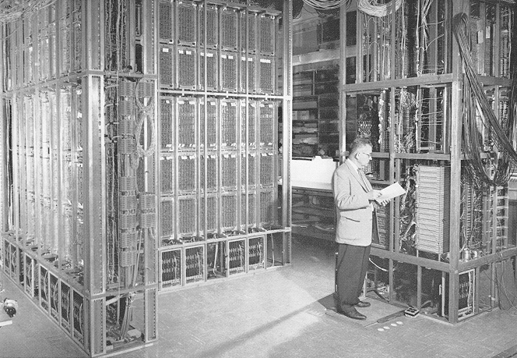
ILLIAC II

Slide 12
Kondisi Saat ini
Saat ini komputer sudah jauh lebih murah,
digunakan untuk hampir setiap sisi kehidupan,
kita mempunyai pengetahuan yang cukup bagaimana agar komputer dapat menyesuaikan dengan kebutuhan kerja manusia.

Slide 13
Perubahan Teknologi
Penurunan harga komputer yang sangat dramatis dihasilkan oleh adanya perkembangan teknologi terutama teknologi microelectronic dalam bentuk keping silicon (IC).
Kemampuan teknologi untuk memperkecil ukuran rangkaian serta mengkemas sejumlah rangkaian dalam satu keping tipis IC merupakan langkah menuju perkembangan komputer yang powerful dengan kapasitas penyimpan yang besar, namun dengan harga yang semakin murah.

Slide 14
Perubahan Teknologi
Perubahan teknologi di atas telah membuka kemungkinan penggunaan komputer yang lebih luas.
Saat ini kehadiran komputer sudah tidak dapat dilepaskan dari dunia bisnis dan industri modern.

Slide 15
Kebutuhan Perancangan yang Berbeda
Agar komputer dapat diterima secara luas dan digunakan secara efektif, maka perlu dirancang secara baik.
Pengguna seharusnya tidak perlu memikirkan bagaimana cara komputer bekerja, tetapi yang penting justru bagaimana mengoptimalkan komputer untuk memenuhi kebutuhannya
Analoginya adalah seperti kita menggunakan mobil atau motor, kita tidak perlu memikirkan bagaimana cara mesin bekerja.

Slide 16
Istilah IMK / HCI
Istilah human-computer interaction (HCI) mulai muncul pertengahan tahun 1980-an sebagai bidang studi yang baru.
HCI didefinisikan sebagai disiplin ilmu yang berhubungan dengan perancangan, evaluasi, dan implementasi sistem komputer interaktif untuk digunakan oleh manusia dan studi tentang fenomena di sekitarnya.
HCI pada prinsipnya membuat agar sistem dapat berdialog dengan penggunanya seramah mungkin (user friendly).

Slide 17
Model atau jenis interaksi
Command line interface (perintah baris tunggal)
contoh : unix, linux, dos
Menu (menu datar dan menu tarik)
contoh : hampir semua software menggunakan menu
Natural language (bahasa alami)
contoh : bahasa pemrograman terstruktur (belum objek)
Question/answer and query dialogue
contoh : mysql, dbase interaktif, dll
Form‐fills and spreadsheets
contoh : excel, lotus, dll
WIMP
Windows Icon Menu Pointer
Windows Icon Mouse Pulldown Menu yang termasuk komponen WIMP : button, dialogue boxes, pallettes, dll

Slide 18
Apa itu Antarmuka Pengguna (user Interface)
Tidak hanya perancangan layout layar monitor
Dari sudut pandang pengguna merupakan keseluruhan sistem
Useful, Usable, Used.

Slide 19
Useful, Usable, Used.
useful
fungsional, dapat mengerjakan sesuatu
usable
Dapat mengerjakan sesuatu dengan mudah, mengerjakan sesuatu yang benar (does the right things)
used
Terlihat baik, tersedia dan diterima/digunakan oleh organisasi

Slide 20
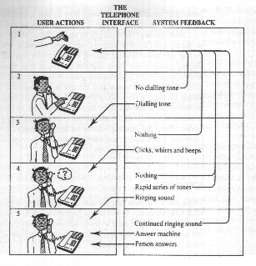
Antarmuka Telepon

Slide 21
Elemen Utama IMK
Manusia
Komputer
Interaksi
Aktivitas
Lingkungan kerja

Slide 22
Tujuan Utama IMK
Tujuan utama IMK adalah untuk membuat sistem yang lebih:
Berguna (usable)
Aman
Produktif
Efektif
Efisien
Fungsional
Meningkatkan interaksi antara manusia dgn sistem komputer

Slide 23
BIdang-Bidang yang berkaitan dengan IMK
Teknik Elektro dan Ilmu Komputer
Bagaimana merancang kerangka kerja untuk dapat merancang HCI
Psikologi
memahami sifat dan kebiasaan,persepsi, dan keterampilan monotorik(aktivitas untuk meniru).
Perancangan grafis dan tipografi.
sebuah gambar dapat bermakna sama dengan seribu kata. Gambar dapat digunakan sebagai sarana dialog cukup efektif antara manusia & computer
Ergonomik
berhubungan dengan aspek fisik untuk mendapatkan lingkungan kerja yang nyaman,misal : bentuk meja & kursi kerja, layar tampilan, bentuk keyboard, posisi duduk, pengaturan lampu, kebersihan tempat kerja
Antropologi
ilmu pengetahuan tentang manusia, memberi suatu pandangan tentang cara kerja berkelompok yang masing – masing anggotanya dapat memberikan konstribusi sesuaidengan bidangnya.
Linguistik
merupakan cabang ilmu yang mempelajari tentang bahasa. Untuk melakukan dialog diperlukan sarana komunikasi yang memadai berupa suatu bahasa khusus, misal bahasa grafis, bahasa alami, bahasa menu, bahasa perintah.
Sosial
Misalkan ada pengurangan karyawan diakiibatkan penggunaan suatu komputer dalam perusahaan

Slide 24
Konfigurasi dasar komputer & Interaksi dengan manusia
INPUT
PROSES
OUTPUT
End User
perintah
hasil
Umumnya, Interaksi Manusia dan Komputer (pengguna saling berinteraksi dengan komputer) dilakukan lewat masukan dan keluaran

Slide 25
Contoh IMK
Input n :
Input n : 5
Input n : 5
Value of 5! Is 120
Input n : 5

Slide 26
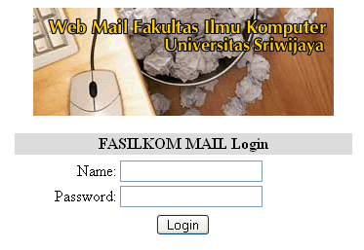
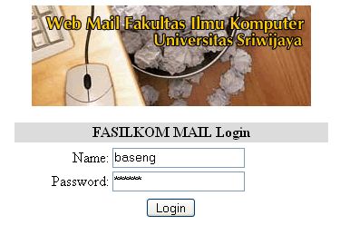
Contoh IMK

Slide 27
Komponen Utama Program Aplikasi
Bagian antarmuka
Berfungsi sebagai sarana dialog antara manusia dan komputer
Bagian aplikasi
Berfungsi untuk menghasilkan informasi berdasarkan olahan data yang sudah dimasukkan oleh pengguna lewat algoritma yang disyaratkan oleh aplikasi tersebut

